Slide 1
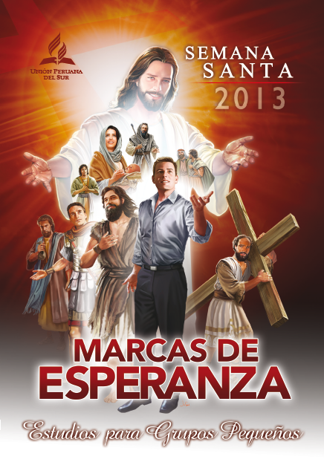
Comisiones para los GPs Semana Santa
Pr. Elías Torres Córdova
Ministerio Personal

Slide 2
Comisiones para los GPs
Director de canto
Maestro que enseñe la lección
Anfitrión que invite cada noche a las reuniones
Audio, sonido y proyección de video.
Oración: Deben rotar los miembros del grupo para las
oraciones.

